Slide 1
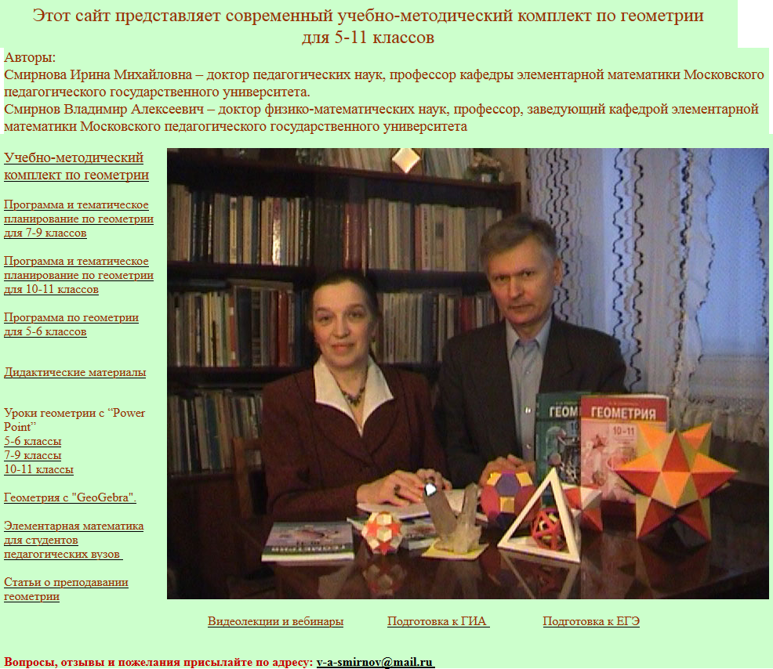
Авторский сайт: vasmirnov.ru
Notes:
В режиме слайдов ответы появляются после кликанья мышкой

Slide 2
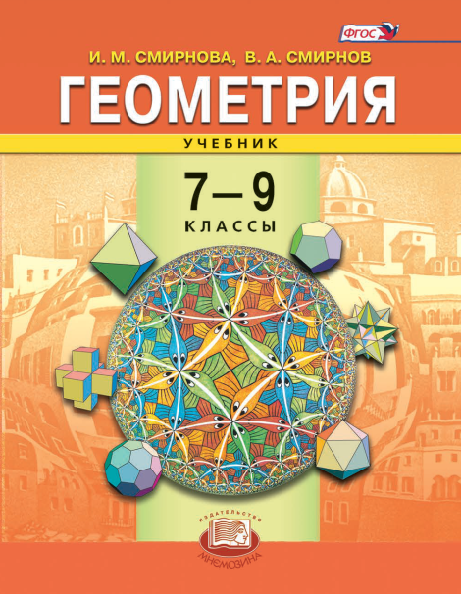

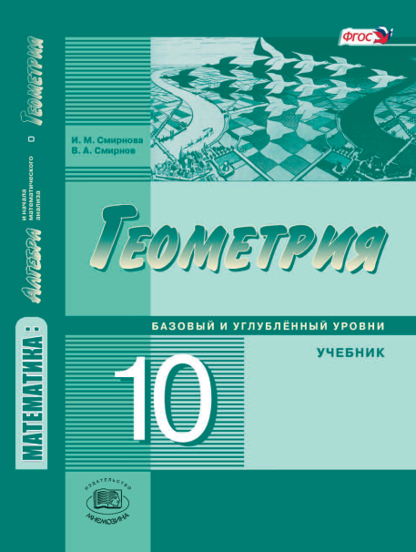
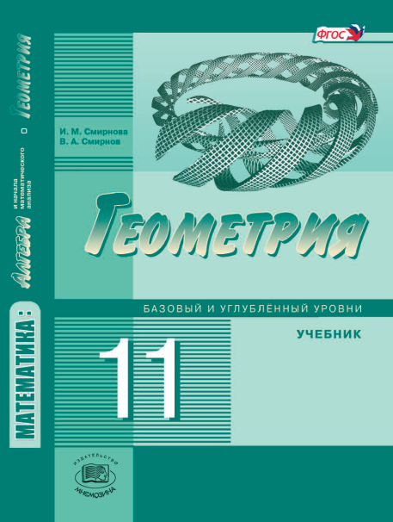

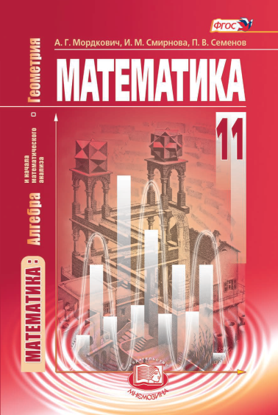
С 2003 года учебники и пособия, входящие в УМК по геометрии, выпускаются в издательстве «Мнемозина»,
учебники имеют гриф «Рекомендовано» и входят в Федеральный перечень
ФПУ № 1.2.4.3.8.1
ФПУ № 1.3.4.1.14.1
ФПУ № 1.3.4.1.15.1
ФПУ № 1.3.4.1.15.2

Slide 3
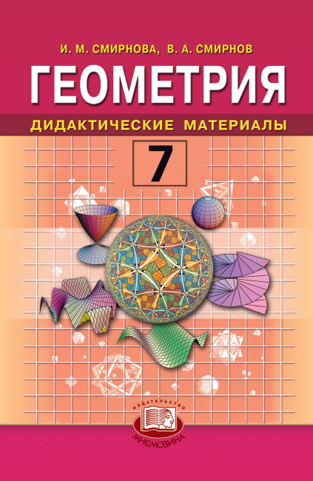
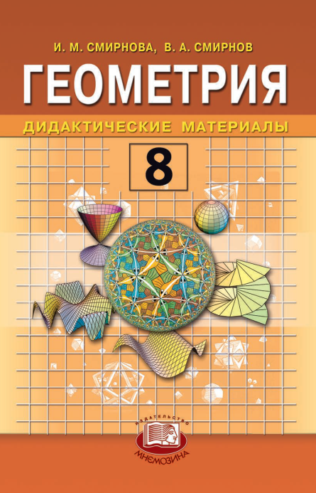
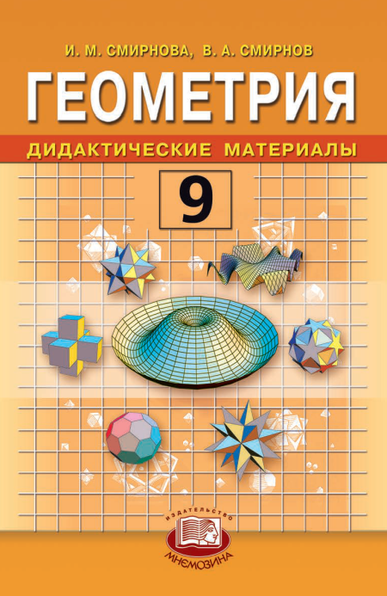
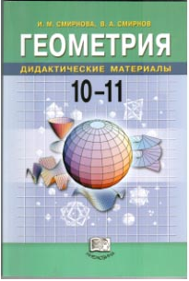

Дидактические материалы

Slide 4
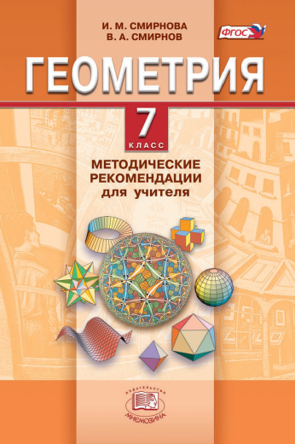

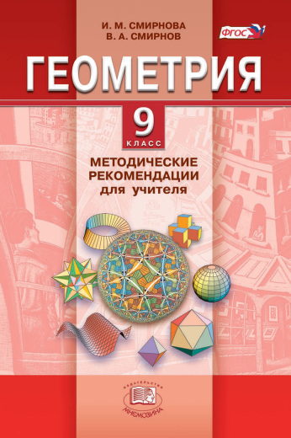
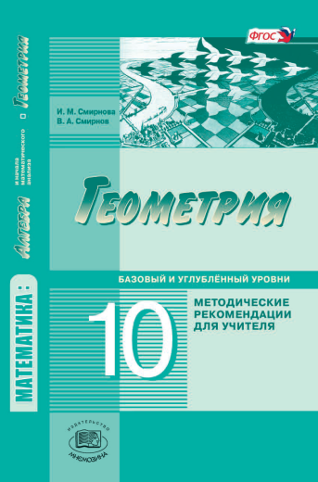
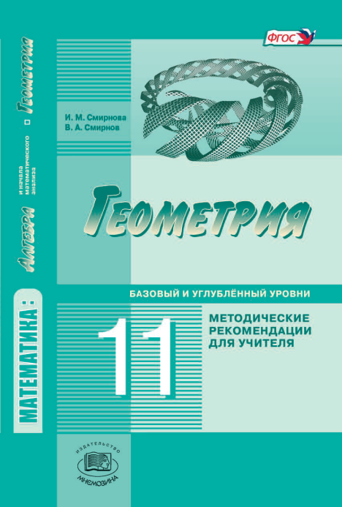

Методические рекомендации

Slide 5
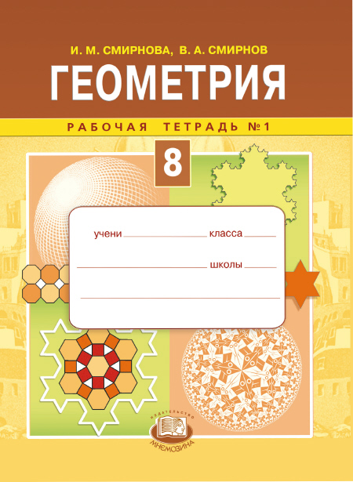
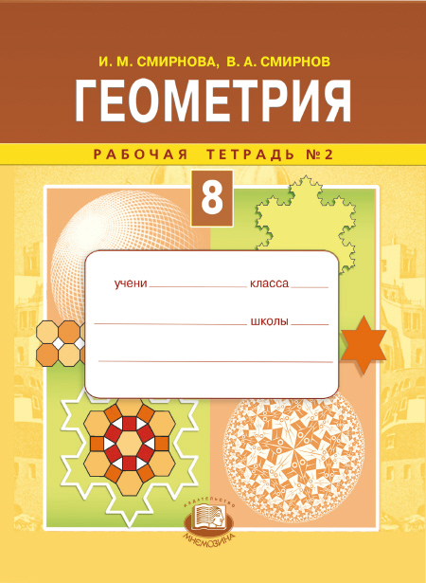
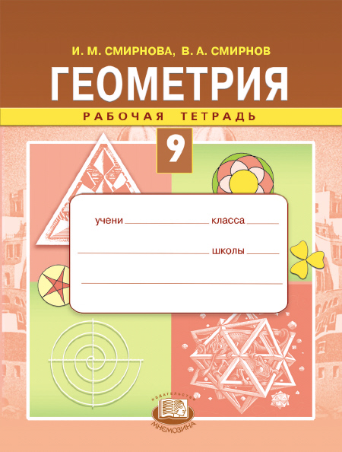
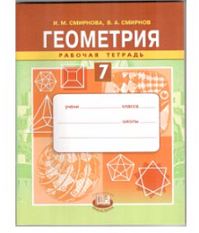
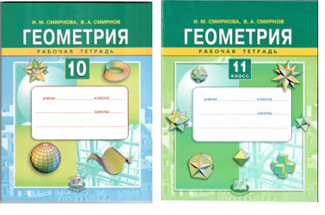
Рабочие тетради для 7–9 и 10–11 классов

Slide 6
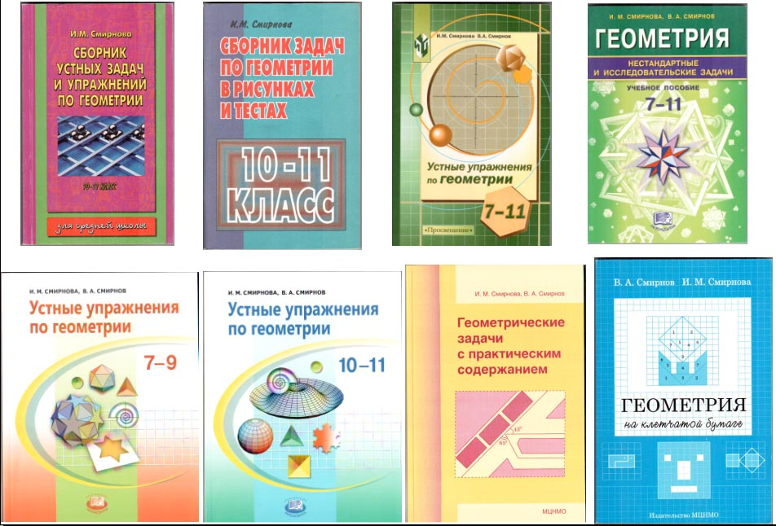
Дополнительные сборники задач

Slide 7
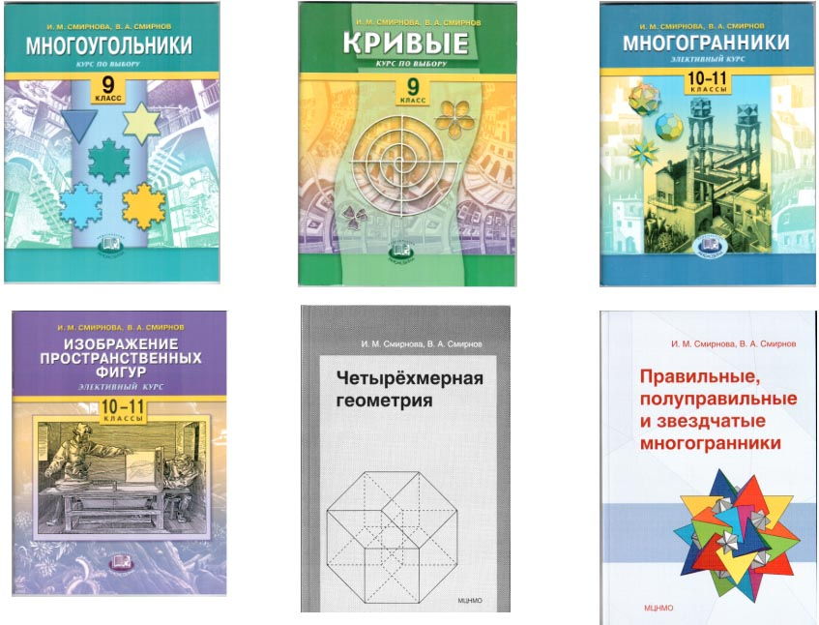
Курсы по выбору и элективные курсы

Slide 8
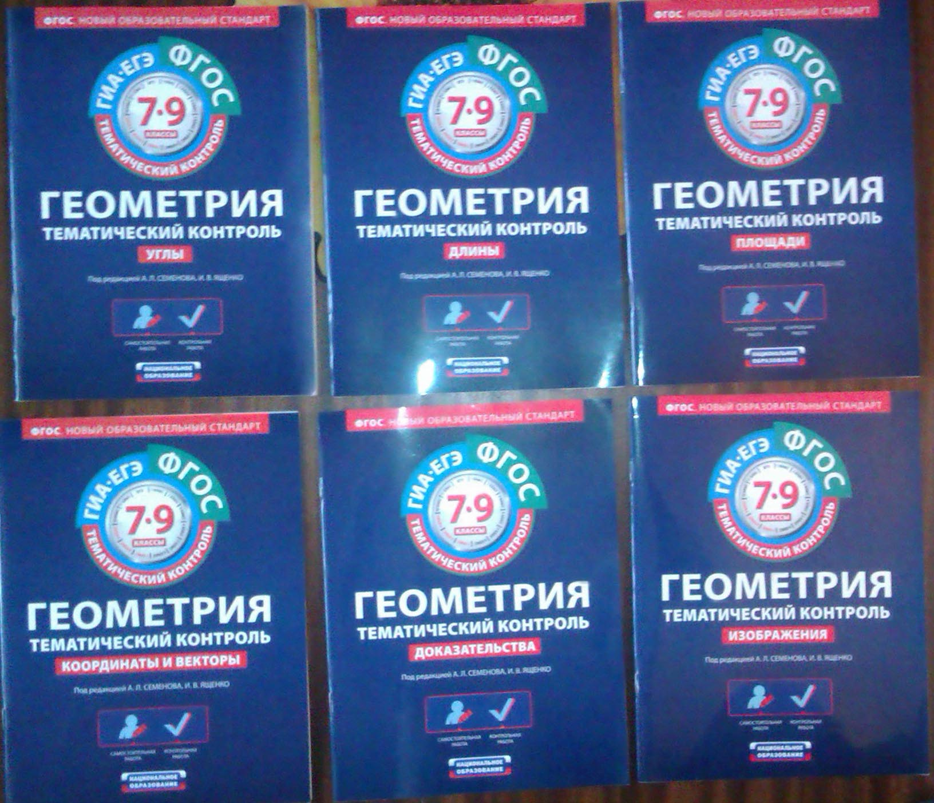
Рабочие тетради для подготовки к ОГЭ

Slide 9
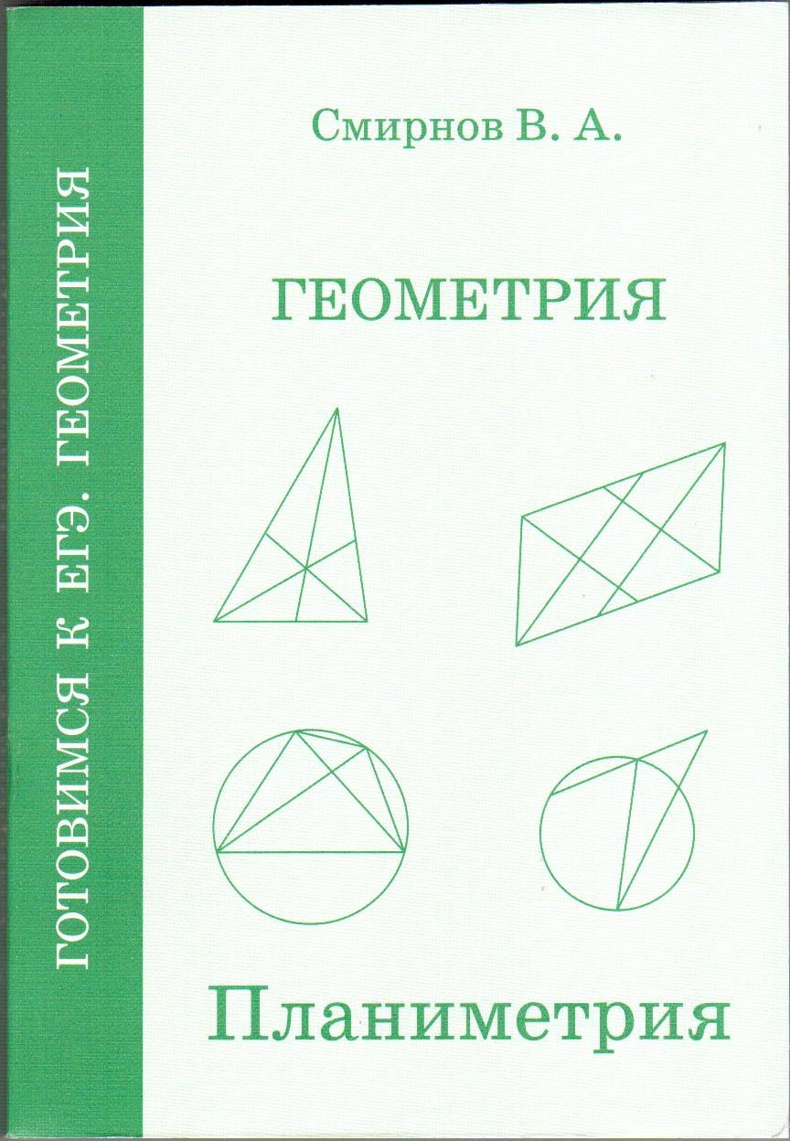
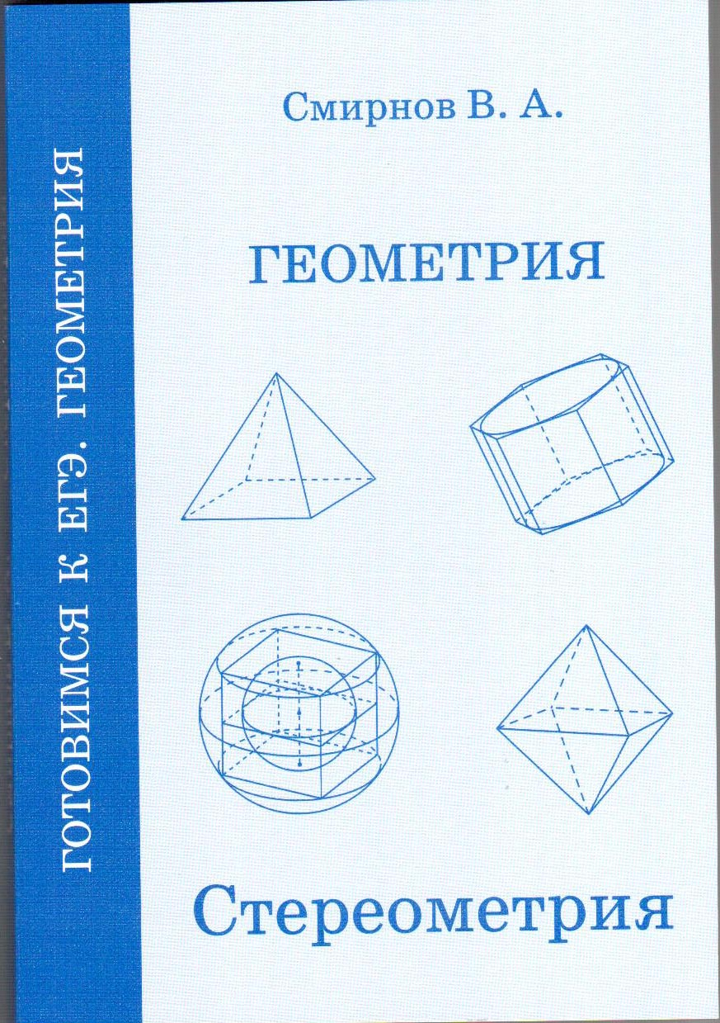
Пособия для подготовки к ОГЭ и ЕГЭ
Notes:
В режиме слайдов ответы появляются после кликанья мышкой

Slide 10
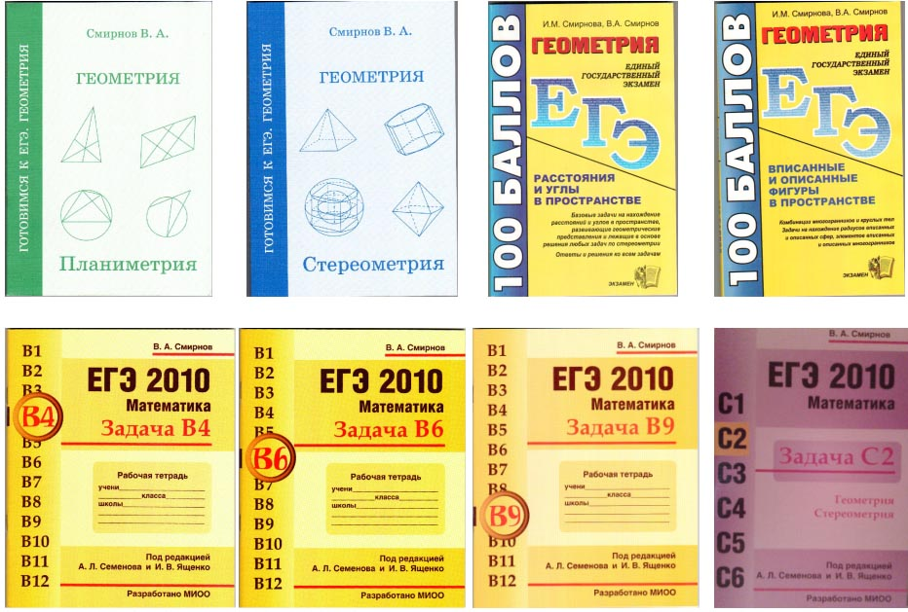
Пособия для подготовки к ЕГЭ

Slide 11
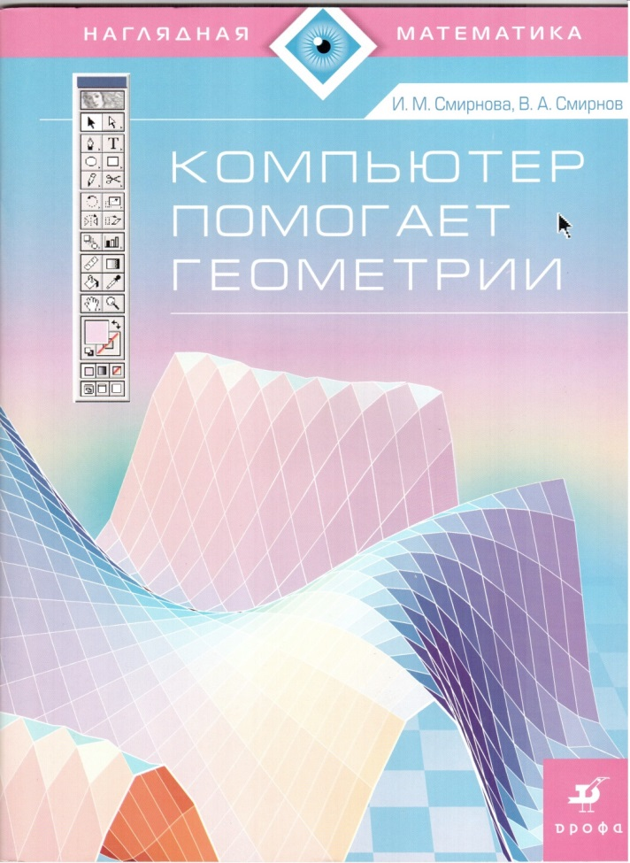
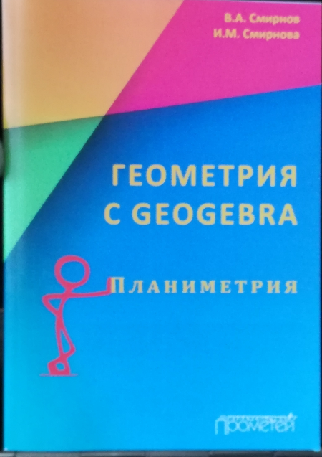
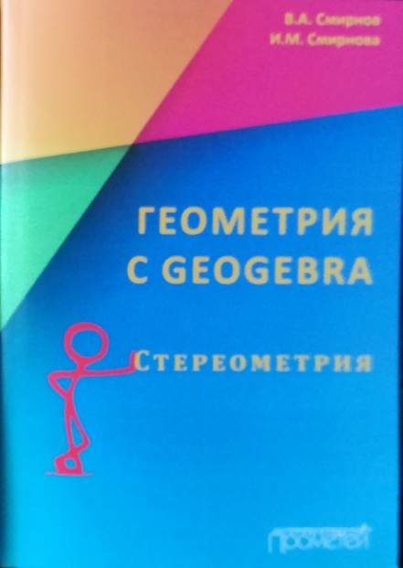
Пособия по использованию компьютерных программ
Notes:
В режиме слайдов ответы появляются после кликанья мышкой

Slide 12
Важность геометрии для науки
На протяжении всей истории человечества геометрия служила источником развития не только математики, но и многих других наук. Именно в ней появились первые теоремы и доказательства. Сами законы математического мышления формировались с помощью геометрии.
Многие геометрические проблемы способствовали появлению новых научных направлений. Наоборот, решение многих научных проблем получено с использованием геометрических методов.
Вообще современная наука и её приложения немыслимы без геометрии и её разделов, таких как топология, теория графов, дифференциальная геометрия, алгебраическая геометрия, компьютерная геометрия и др.
Появление информационных технологий не только не снижает, но и усиливает роль геометрии, поскольку при этом существенно расширяются возможности графического представления материала, компьютерного моделирования.
Notes:
В режиме слайдов ответы появляются после кликанья мышкой

Slide 13
Важность геометрии для образования
Известен вклад, который вносит геометрия в развитие пространственного воображения и логического мышления школьников.
Н.Ф. Четверухин подчёркивал важность развития пространственных представлений для всех учащихся вне зависимости от направления их дальнейшего образования и выбора будущей профессии. «Хорошее пространственное воображение нужно конструктору, создающему новые машины, геологу, разведывающему недра земли, архитектору, сооружающему здания современных городов, хирургу, производящему тончайшие операции среди кровеносных сосудов и нервных волокон, скульптору, художнику и т.д.».
А.Д. Александров, говоря о целях обучения геометрии, указывал, что «особенность геометрии, выделяющая её среди других наук вообще, состоит в том, что в ней самая строгая логика соединена с наглядным представлением. Геометрия в своей сущности и есть такое соединение живого воображения и строгой логики, в котором они взаимодействуют и дополняют друг друга».
В.Г. Болтянский говорил о том, что природа геометрии предоставляет богатые возможности для воспитания у школьников эстетического чувства красоты в самом широком значении этого слова. Красота геометрии заключается в её проявлениях в живой природе, архитектуре, живописи, декоративно-прикладном искусстве, строительстве и т.д., а также в смелых, оригинальных, нестандартных доказательствах, выводах и решениях.
Notes:
В режиме слайдов ответы появляются после кликанья мышкой

Slide 14
Опыт обучения геометрии
Отечественной школой накоплен уникальный опыт преподавания геометрии. Учебник по геометрии А.П. Киселёва под редакцией Н.А. Глаголева на протяжении десятилетий оставался образцом строгости, чёткости и доступности изложения геометрии.
Действующие учебники геометрии А.В. Погорелова, Л.С. Атанасяна и др. были написаны около 40 лет назад и с тех пор, фактически не изменялись. Конечно, они не соответствуют современным требованиям к обучению.
Сегодня задача состоит в том, чтобы, опираясь на достигнутый отечественной школой уровень геометрического образования, используя интернет-ресурсы и компьютерные средства, сделать обучение геометрии современным и интересным, учитывающим склонности и способности учеников, направленным на формирование математической культуры, интеллектуальное развитие личности каждого ученика, его творческих способностей, формирование представлений учащихся о математике, её месте и роли в современном мире.
Notes:
В режиме слайдов ответы появляются после кликанья мышкой

Slide 15
Особенности УМК по геометрии И.М. Смирновой и В.А. Смирнова
1. Преемственность. Опора на традиции отечественного геометрического образования, заложенные еще в учебнике А.П. Киселева.
2. Включение в содержание учебника исторического материала.
3. Наглядность. Развитие геометрических представлений. Наличие большого числа рисунков, заданий на изображение геометрических фигур, проведение дополнительных построений.
4. Научность. Развитие логического мышления. Наличие большого числа задач на доказательство.
5. Доступность. Учёт возрастных и индивидуальных особенностей учащихся.
6. Систематичность. Опора последующего материала на предыдущий.
7. Последовательность. Расположение материала от частного к общему, от простого к сложному.
8. Практическая направленность. Наличие примеров и задач с практическим содержанием.
9. Наличие дополнительного научно-популярного материала (со звёздочкой), для привлечение школьников к исследовательской и проектной деятельностям
10. Ориентация на достижение результатов обучения, подготовку к ОГЭ и ЕГЭ по математике.
11. Наличие презентаций, методических пособий, дополнительных сборников задач в открытом доступе.
12. Наличие пособий по использованию компьютерных программ в обучении геометрии.
Notes:
В режиме слайдов ответы появляются после кликанья мышкой

Slide 16

1. Преемственность. Следование лучшим традициям отечественного геометрического образования, заложенным еще в учебнике А.П. Киселева.
Notes:
В режиме слайдов ответы появляются после кликанья мышкой

Slide 17
Содержание учебника Геометрия 7-9
ГЛАВА I. НАЧАЛА ГЕОМЕТРИИ
1. Основные геометрические фигуры
2. Отрезок и луч
3. Измерение длин отрезков
4. Полуплоскость и угол
5. Измерение величин углов
6. Ломаные и многоугольники
ГЛАВА II. РАВЕНСТВО ТРЕУГОЛЬНИКОВ
7. Треугольники
8. Первый признак равенства треугольников
9. Второй признак равенства треугольников
10. Равнобедренные треугольники
11. Третий признак равенства треугольников
12. Соотношения между сторонами и углами треугольника
13. Соотношения между сторонами треугольника
14. Прямоугольные треугольники
15. Перпендикуляр и наклонная
ГЛАВА III. ОКРУЖНОСТЬ И ГЕОМЕТРИЧЕСКИЕ МЕСТА ТОЧЕК
16. Окружность и круг
17. Взаимное расположение прямой и окружности
18. Взаимное расположение двух окружностей
19. Геометрические места точек
20. Задачи на построение
ГЛАВА IV. КРИВЫЕ И ГРАФЫ*
21*. Парабола
22*. Эллипс
23*. Гипербола
24*. Графы
25*. Теорема Эйлера
26*. Проблема четырех красок
7 класс
ГЛАВА I. НАЧАЛА ГЕОМЕТРИИ
1. Основные геометрические фигуры 7
2. Отрезок и луч 10
3. Измерение длин отрезков 14
4. Полуплоскость и угол 19
5. Измерение величин углов 24
6. Ломаные и многоугольники 28
ГЛАВА II. РАВЕНСТВО ТРЕУГОЛЬНИКОВ
7. Треугольники 32
8. Первый признак равенства треугольников 34
9. Второй признак равенства треугольников 36
10. Равнобедренные треугольники 38
11. Третий признак равенства треугольников 41
12. Соотношения между сторонами и углами треугольника 43
13. Соотношения между сторонами треугольника 46
14. Прямоугольные треугольники 49
15. Перпендикуляр и наклонная 52
ГЛАВА III. ОКРУЖНОСТЬ И ГЕОМЕТРИЧЕСКИЕ МЕСТА
ТОЧЕК
16. Окружность и круг 56
17. Взаимное расположение прямой и окружности 59
18. Взаимное расположение двух окружностей 63
19. Геометрические места точек 67
20. Задачи на построение 70
ГЛАВА IV. КРИВЫЕ И ГРАФЫ*
21*. Парабола 73
22*. Эллипс 77
23*. Гипербола 81
24*. Графы 84
25*. Теорема Эйлера 87
26*. Проблема четырех красок 90

Slide 18
ГЛАВА V. ПАРАЛЛЕЛЬНОСТЬ
27. Параллельные прямые
28. Сумма углов многоугольника
29. Параллелограммы
30. Признаки параллелограмма
31. Прямоугольник, ромб, квадрат
32. Средняя линия треугольника
33. Трапеция
34. Теорема Фалеса
ГЛАВА VI. МНОГОУГОЛЬНИКИ И ОКРУЖНОСТЬ
35. Углы, связанные с окружностью
36. Многоугольники, вписанные в окружность
37. Многоугольники, описанные около окружности
38. Замечательные точки в треугольнике
ГЛАВА VII. ДВИЖЕНИЕ
39. Центральная симметрия
40. Поворот. Симметрия n – го порядка
41. Осевая симметрия
42. Параллельный перенос
43. Движение. Равенство фигур
44*. Паркеты
ГЛАВА VIII. ПОДОБИЕ
45. Подобие треугольников. Первый признак подобия треугольников
46. Второй и третий признаки подобия треугольников
47. Подобие фигур. Гомотетия
48*. Золотое сечение
49. Теорема Пифагора
ГЛАВА IX. ЭЛЕМЕНТЫ ТРИГОНОМЕТРИИ
50. Тригонометрические функции острого угла
51. Тригонометрические тождества
52*. Тригонометрические функции тупого угла
53. Теорема косинусов
54. Теорема синусов
55. Длина окружности
56*. Циклоидальные кривые
7 класс
ГЛАВА I. НАЧАЛА ГЕОМЕТРИИ
1. Основные геометрические фигуры 7
2. Отрезок и луч 10
3. Измерение длин отрезков 14
4. Полуплоскость и угол 19
5. Измерение величин углов 24
6. Ломаные и многоугольники 28
ГЛАВА II. РАВЕНСТВО ТРЕУГОЛЬНИКОВ
7. Треугольники 32
8. Первый признак равенства треугольников 34
9. Второй признак равенства треугольников 36
10. Равнобедренные треугольники 38
11. Третий признак равенства треугольников 41
12. Соотношения между сторонами и углами треугольника 43
13. Соотношения между сторонами треугольника 46
14. Прямоугольные треугольники 49
15. Перпендикуляр и наклонная 52
ГЛАВА III. ОКРУЖНОСТЬ И ГЕОМЕТРИЧЕСКИЕ МЕСТА
ТОЧЕК
16. Окружность и круг 56
17. Взаимное расположение прямой и окружности 59
18. Взаимное расположение двух окружностей 63
19. Геометрические места точек 67
20. Задачи на построение 70
ГЛАВА IV. КРИВЫЕ И ГРАФЫ*
21*. Парабола 73
22*. Эллипс 77
23*. Гипербола 81
24*. Графы 84
25*. Теорема Эйлера 87
26*. Проблема четырех красок 90

Slide 19
ГЛАВА X. ПЛОЩАДЬ
57. Измерение площадей. Площадь прямоугольника
58. Площадь параллелограмма
59. Площадь треугольника
60. Площадь трапеции
61. Площадь многоугольника
62. Площадь круга
63. Площади подобных фигур
64*. Изопериметрическая задача
65*. Равносоставленность и задачи на разрезание
ГЛАВА XI. КООРДИНАТЫ И ВЕКТОРЫ
66. Прямоугольная система координат
67. Расстояние между точками. Уравнение окружности
68. Векторы. Сложение векторов
69. Умножение вектора на число
70. Координаты вектора
71. Скалярное произведение векторов
72. Уравнение прямой
73*. Аналитическое задание фигур на плоскости
74*. Задачи оптимизации
75*. Тригонометрические функции произвольного угла
76*. Полярные координаты
ГЛАВА XII. НАЧАЛА СТЕРЕОМЕТРИИ*
77. Основные понятия стереометрии
78. Фигуры в пространстве
79. Угол в пространстве
80. Параллельность в пространстве
81. Сфера и шар
82. Выпуклые многогранники
83. Теорема Эйлера для многогранников
84. Правильные многогранники
85. Полуправильные многогранники
86. Звездчатые многогранники
87. Моделирование многогранников
88. Кристаллы – природные многогранники
89. Ориентация плоскости. Лист Мёбиуса
90. Площадь поверхности и объем
7 класс
ГЛАВА I. НАЧАЛА ГЕОМЕТРИИ
1. Основные геометрические фигуры 7
2. Отрезок и луч 10
3. Измерение длин отрезков 14
4. Полуплоскость и угол 19
5. Измерение величин углов 24
6. Ломаные и многоугольники 28
ГЛАВА II. РАВЕНСТВО ТРЕУГОЛЬНИКОВ
7. Треугольники 32
8. Первый признак равенства треугольников 34
9. Второй признак равенства треугольников 36
10. Равнобедренные треугольники 38
11. Третий признак равенства треугольников 41
12. Соотношения между сторонами и углами треугольника 43
13. Соотношения между сторонами треугольника 46
14. Прямоугольные треугольники 49
15. Перпендикуляр и наклонная 52
ГЛАВА III. ОКРУЖНОСТЬ И ГЕОМЕТРИЧЕСКИЕ МЕСТА
ТОЧЕК
16. Окружность и круг 56
17. Взаимное расположение прямой и окружности 59
18. Взаимное расположение двух окружностей 63
19. Геометрические места точек 67
20. Задачи на построение 70
ГЛАВА IV. КРИВЫЕ И ГРАФЫ*
21*. Парабола 73
22*. Эллипс 77
23*. Гипербола 81
24*. Графы 84
25*. Теорема Эйлера 87
26*. Проблема четырех красок 90

Slide 20
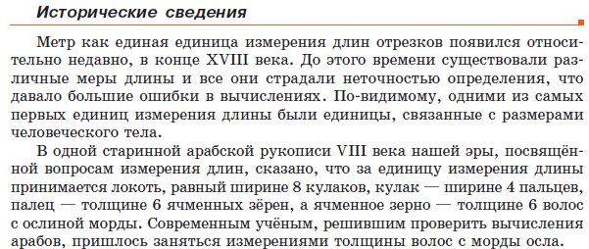
Включение в содержание учебников исторического материала.
Фрагменты исторических сведений из учебника геометрии 7-9 классов
Notes:
В режиме слайдов ответы появляются после кликанья мышкой

Slide 21
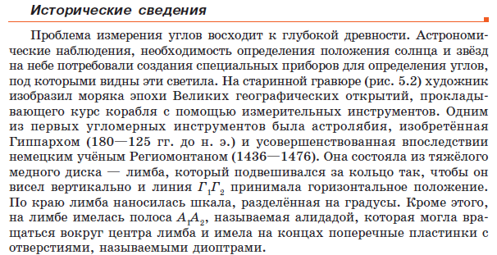
Notes:
В режиме слайдов ответы появляются после кликанья мышкой

Slide 22
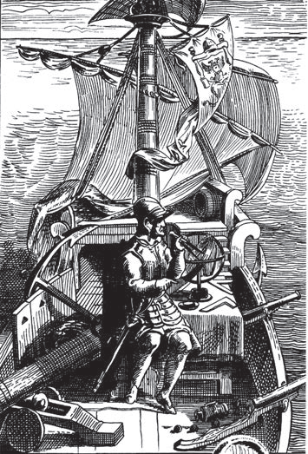
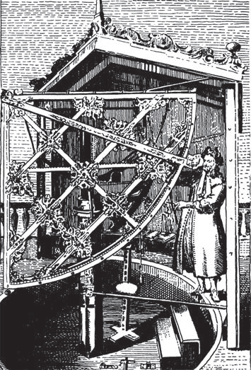
Notes:
В режиме слайдов ответы появляются после кликанья мышкой

Slide 23
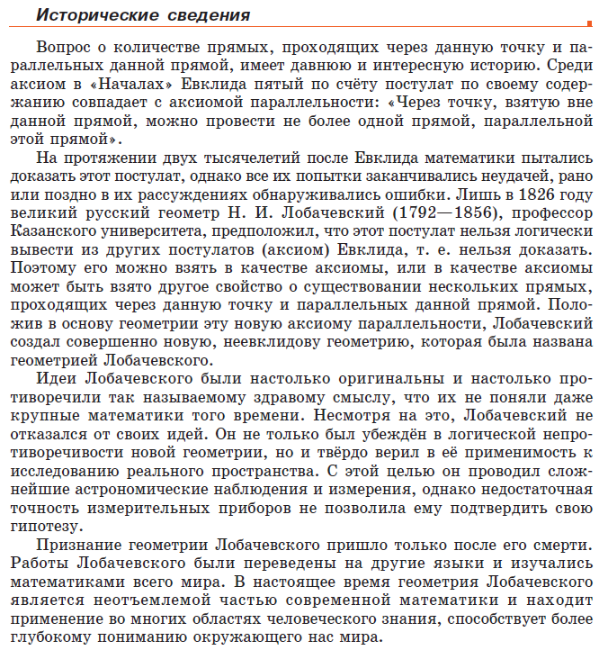
Notes:
В режиме слайдов ответы появляются после кликанья мышкой

Slide 24
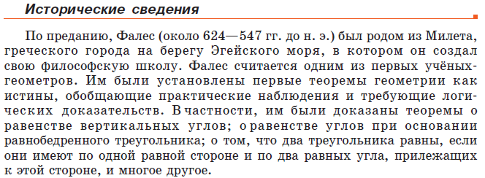
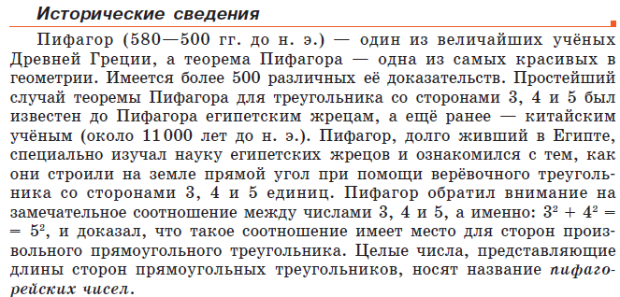
Notes:
В режиме слайдов ответы появляются после кликанья мышкой

Slide 25
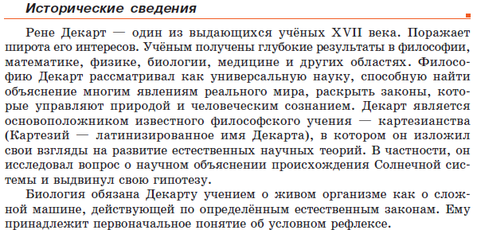
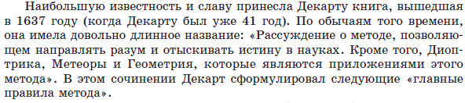
Notes:
В режиме слайдов ответы появляются после кликанья мышкой

Slide 26
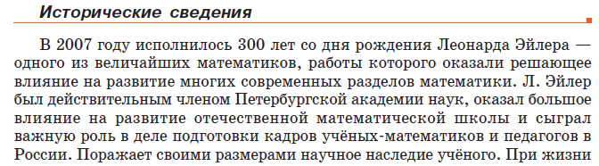
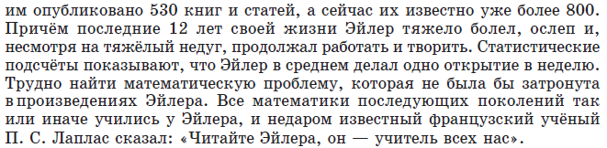
Notes:
В режиме слайдов ответы появляются после кликанья мышкой

Slide 27
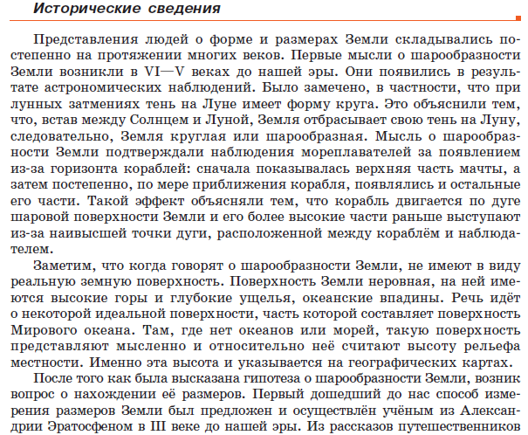
Notes:
В режиме слайдов ответы появляются после кликанья мышкой

Slide 28
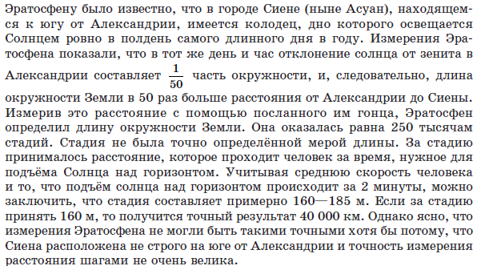
Notes:
В режиме слайдов ответы появляются после кликанья мышкой

Slide 29
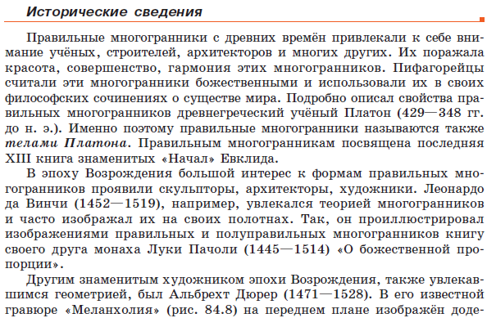
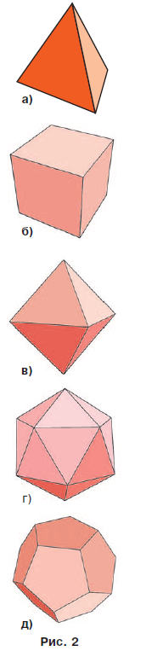
Notes:
В режиме слайдов ответы появляются после кликанья мышкой

Slide 30
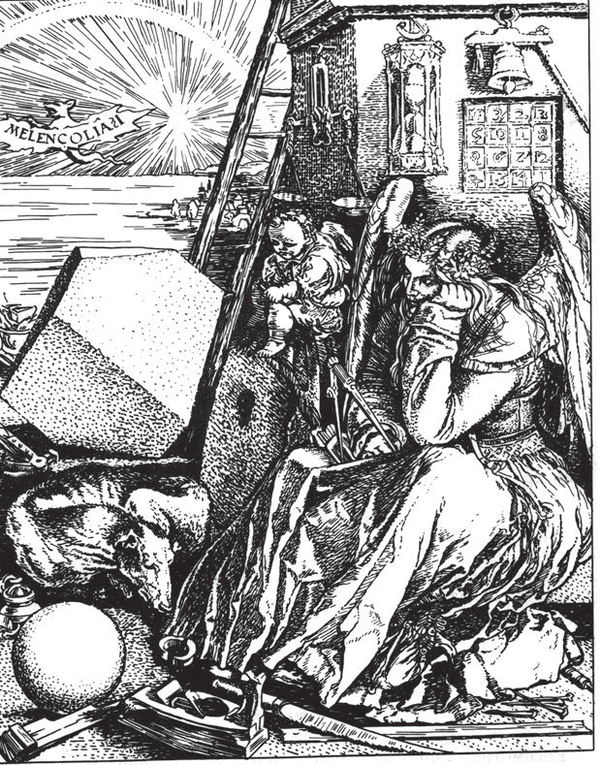
Notes:
В режиме слайдов ответы появляются после кликанья мышкой

Slide 31
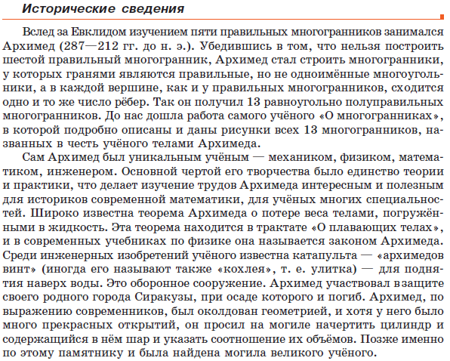
Notes:
В режиме слайдов ответы появляются после кликанья мышкой

Slide 32
Notes:
В режиме слайдов ответы появляются после кликанья мышкой

Slide 33
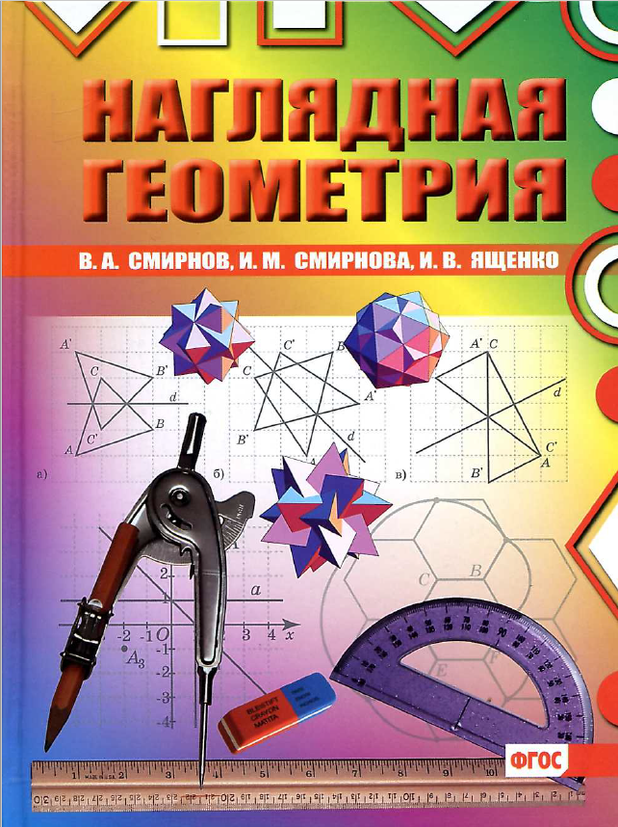
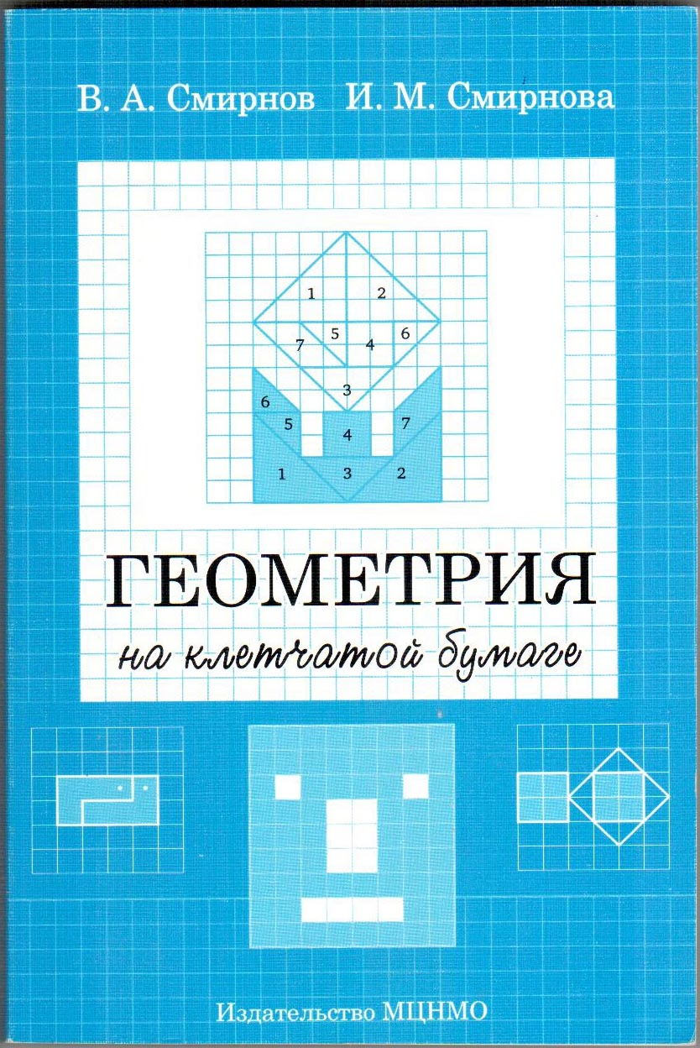
Наглядность. Развитие геометрических представлений. Наличие большого числа рисунков, заданий на изображение геометрических фигур, проведение дополнительных построений.
Notes:
В режиме слайдов ответы появляются после кликанья мышкой

Slide 34
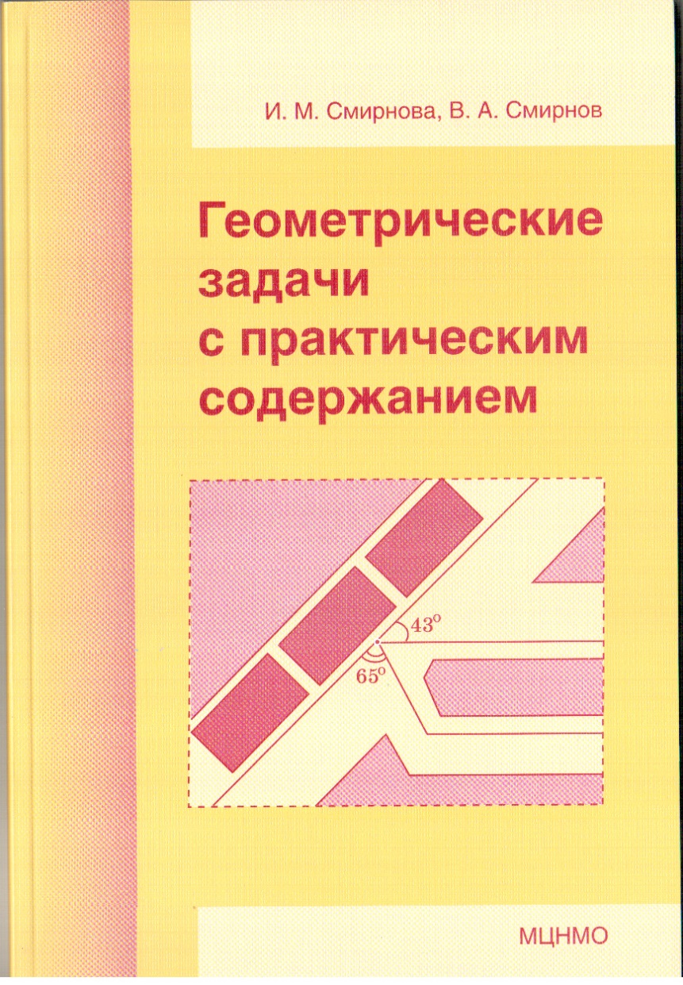
Практическая направленность. Наличие примеров и задач с практическим содержанием.
Notes:
В режиме слайдов ответы появляются после кликанья мышкой

Slide 35
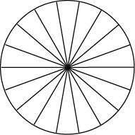
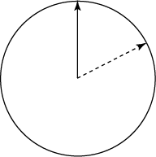
Углы
1. Колесо имеет 18 спиц. Найдите величину угла (в градусах), который образуют две соседние спицы.
2. Какой угол описывает минутная стрелка за 10 мин?
Notes:
В режиме слайдов ответы появляются после кликанья мышкой

Slide 36
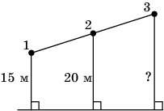

Средняя линия трапеции
3. На одной прямой на равном расстоянии друг от друга стоят три телеграфных столба. Первый и второй находятся от дороги на расстояниях 15 м и 20 м. Найдите расстояние, на котором находится от дороги третий столб.
Теорема Пифагора
4. Мальчик прошел от дома по направлению на восток 800 м. Затем повернул на север и прошел 600 м. На каком расстоянии от дома оказался мальчик?
Notes:
В режиме слайдов ответы появляются после кликанья мышкой

Slide 37


5. Два парохода вышли из порта, следуя один на север, другой на запад. Скорости их равны соответственно 15 км/ч и 20 км/ч. Какое расстояние будет между ними через 2 ч?
6. Лестница длиной 12,5 м приставлена к стене так, что расстояние от ее нижнего конца до стены равно 3,5 м. На какой высоте от земли находится верхний конец лестницы?
Notes:
В режиме слайдов ответы появляются после кликанья мышкой

Slide 38

7. Стебель камыша выступает из воды озера на 1 м. Его верхний конец отклонили от вертикального положения на 2 м, и он оказался на уровне воды. Найдите глубину озера в месте, где растет камыш.
Notes:
В режиме слайдов ответы появляются после кликанья мышкой

Slide 39


Подобие
8. Используя данные, приведенные на рисунке, найдите высоту мачты AB.
9. Используя данные, приведенные на рисунке, найдите ширину AB реки.
Notes:
В режиме слайдов ответы появляются после кликанья мышкой

Slide 40


Тригонометрические функции
10. Человек, пройдя вверх по склону холма 1000 м, поднялся на 90 м над плоскостью основания холма. Используя таблицу тригонометрических функций, найдите (в среднем) угол наклона холма в градусах. В ответе укажите приближенное значение, выражаемое целым числом градусов.
11. Телеграфный столб высотой 10 м находится на берегу реки. Верхний конец столба виден с другого берега под углом 20^{о} к горизонту. Используя таблицу тригонометрических функций, найдите ширину реки.
Notes:
В режиме слайдов ответы появляются после кликанья мышкой

Slide 41



Длина окружности
12. Два спортсмена должны пробежать один круг по дорожке стадиона, форма которого – прямоугольник с примыкающими к нему с двух сторон полукругами. Один бежит по дорожке, расположенной на 2 м дальше от края, чем другой. Какое расстояние должно быть между ними на старте, чтобы компенсировать разность длин дорожек, по которым они бегут? (Примите $π≈3$.)
13. Москва и Новороссийск расположены примерно на одном меридиане под 56^{о} и 44^{о} северной широты соответственно. Найдите расстояние между ними по земной поверхности, считая длину большой окружности земного шара равной 40000 км. В ответе укажите целое число километров.
Notes:
В режиме слайдов ответы появляются после кликанья мышкой

Slide 42



Площадь
14. Две трубы, диаметры которых равны 10 см и 24 см, требуется заменить одной, не изменяя их пропускной способности. Каким должен быть диаметр новой трубы?
15. Дерево имеет в обхвате 120 см. Найдите примерную площадь поперечного сечения (в см²), имеющего форму круга. (Примите $π≈3$.)
Notes:
В режиме слайдов ответы появляются после кликанья мышкой

Slide 43


Объём
16. Воду, находящуюся в цилиндрическом сосуде на уровне 12 см, перелили в цилиндрический сосуд, в два раза большего диаметра. На какой высоте будет находиться уровень воды во втором сосуде?
17. Сколько нужно взять медных шаров радиуса 2 см, чтобы из них можно было выплавить шар радиуса 6 см?
Notes:
В режиме слайдов ответы появляются после кликанья мышкой

Slide 44

Notes:
В режиме слайдов ответы появляются после кликанья мышкой

Slide 45
Аксиоматический метод
Научность и доступность
Идея аксиоматического построения геометрии, предложенная и реализованная Евклидом, состоит в том, что если мы не можем определить, что представляет собой исследуемый объект, то следует определить его свойства, выделить существенные признаки объекта и абстрагироваться от несущественных. Эти свойства называются аксиомами, что в переводе с греческо­го языка означает “достойное признания, не вызывающее сомнения”.
Например, фигуры шахматного слона могут быть сделаны из разных материалов, иметь разную форму, быть непохожими на настоящих слонов. Все эти признаки не являются для них существенными. Существенными являются правила (аксиомы), по которым они могут передвигаться по шахматной доске.
Notes:
В режиме слайдов ответы появляются после кликанья мышкой

Slide 46
Теоремы и доказательства
Каждая наука имеет свои определенные правила. В жизни также приходится иметь дело с теми или иными правилами. Например, различные игры ос­новываются на правилах. При работе с компьютером руководству­ются определенными правилами. Свод законов, регулирующих деятельность человека в той или иной области, также представляет собой набор правил.
Аналогичным образом, аксиомы геометрии можно рассматривать как правила игры в гео­метрию. Используя аксиомы, путем логических рассуждений, выводятся (дока­зываются) свойства геометрических фигур, называемые теоремами. Особую роль при этом играют логические рассуждения – доказательства. Несмотря на то, что некоторые свойства геометрических фигур могут показаться вытекающими из рисунка, тем не менее, они нуждаются в доказательстве. Рисунок помогает найти доказательство, но не заменяет его.
Notes:
В режиме слайдов ответы появляются после кликанья мышкой

Slide 47
Понятие равенства
Равенство отрезков
Одной из основных операций, которую можно производить с отрезками, является операция откладывания данного отрезка на данном луче от его вершины. Получающийся при этом отрезок называется равным исходному отрезку.
В качестве аксиомы принимается следующее свойство.
На любом луче от его начала можно отложить только один отрезок, равный данному.
Равенство отрезков АВ и А₁В₁ записывается в виде АВ = А₁В₁. Оно означает, что если один из этих отрезков, например АВ, отложить на луче А₁В₁ от точки А₁, то отрезок АВ при этом совместится с отрезком А₁В₁.
Если при откладывании отрезка АВ на луче А₁В₁ от точки А₁ точка В переходит в точку B', лежащую между точками А₁ и В₁, то говорят, что отрезок АВ меньше отрезка А₁В₁ и обозначают АВ < А₁В₁. Говорят также, что отрезок А₁В₁ больше отрезка АВ и обозначают А₁В₁ > AB.
Notes:
В режиме слайдов ответы появляются после кликанья мышкой

Slide 48


Операции над отрезками
Если на отрезке АВ между точками А и В взять какую-либо точку С, то образуется два новых отрезка АС и СВ. Отрезок АВ называется суммой отрезков АС и СВ и обозначается АВ = АС + СВ. Каждый из отрезков АС и СВ называется разностью отрезка АВ и другого отрезка, обозначается АС = АВ - СВ, СВ = АВ - АС.
Чтобы сложить два произвольных отрезка АВ и CD, продолжим отрезок АВ за точку В и на этом продолжении отложим отрезок ВЕ, равный отрезку CD. Отрезок АЕ будет суммой отрезков АВ и CD, АЕ = АВ + CD.
Аналогичным образом поступают для вычитания из большего отрезка меньшего.
Notes:
В режиме слайдов ответы появляются после кликанья мышкой

Slide 49
Равенство углов
Одной из основных операций, которую можно производить с углами, является операция откладывания данного угла в ту или другую сторону от данного луча. Получающийся при этом угол называется равным исходному углу.
В качестве аксиом принимаются следующие свойства.
От любого луча на плоскости в заданную сторону можно отложить только один угол, равный данному.
Все развернутые углы равны.
Равенство углов АОВ и А₁О₁В₁ записывается в виде АОВ = А₁О₁В₁. Оно означает, что если один из этих углов, например АОВ, отложить от луча О₁А₁ в сторону, определяемую лучом О₁В₁, то угол АОВ при этом совместится с углом А₁О₁В₁.
Если при откладывании угла АОВ от луча О₁А₁ луч ОВ переходит в луч O₁B', лежащий внутри угла А₁О₁В₁, то говорят, что угол АОВ меньше угла А₁О₁В₁ и обозначают АOВ < А₁O₁В₁.
Notes:
В режиме слайдов ответы появляются после кликанья мышкой

Slide 50

Примеры отхода от научности из учебника геометрии Л.С. Атанасяна и др.
Notes:
В режиме слайдов ответы появляются после кликанья мышкой

Slide 51

Аксиома параллельных
В этой формулировке аксиомы параллельных имеется два недочета.
1. Неправильно писать «через точку, не лежащую на прямой». Нужно писать «через точку, не принадлежащую данной прямой».
2. Условие существования прямой, параллельной данной, содержащееся в формулировке, лишнее. Оно доказывается.
Notes:
В режиме слайдов ответы появляются после кликанья мышкой

Slide 52



Построение треугольника
В задачах на построение главы IV нет обоснования существования решения. Этого и нельзя сделать, так как анализ взаимного расположения прямой и окружности расположен в главе VIII, а анализа взаимного расположения двух окружностей в учебнике нет.
Notes:
В режиме слайдов ответы появляются после кликанья мышкой

Slide 53

Сумма углов выпуклого многоугольника
Доказательство формулы суммы углов содержит существенный пробел, так как не использует выпуклость многоугольника.
Нужно доказывать, что диагональ выпуклого многоугольника разбивает его на два многоугольника.
С приведённым определением выпуклости это сделать довольно трудно.
Notes:
В режиме слайдов ответы появляются после кликанья мышкой

Slide 54



Теорема Фалеса
Теорема Фалеса – одна из основных в курсе геометрии. Странно помещать её в задачи и тут же давать весьма сложное её решение.
Это обусловлено тем, что теорема о средней линии трапеции, которая обычно используется в доказательстве, расположена в этом учебнике значительно позже.
Заметим также, что в этом учебнике отсутствует теорема о пропорциональных отрезках, которая используется при решении многих задач ОГЭ и ЕГЭ.
Notes:
В режиме слайдов ответы появляются после кликанья мышкой

Slide 55

Средняя линия треугольника
Это доказательство использует признак подобия треугольников, который доказывается с использованием свойств площади, доказательство которых выходит за рамки школьного курса математики.
Таким образом, фактически, теорема о средней линии остаётся без доказательства.
Notes:
В режиме слайдов ответы появляются после кликанья мышкой

Slide 56

Средняя линия трапеции
Notes:
В режиме слайдов ответы появляются после кликанья мышкой

Slide 57

Средняя линия треугольника
Notes:
В режиме слайдов ответы появляются после кликанья мышкой

Slide 58


Средняя линия трапеции
Notes:
В режиме слайдов ответы появляются после кликанья мышкой

Slide 59

Теорема Фалеса
Notes:
В режиме слайдов ответы появляются после кликанья мышкой

Slide 60

Теорема о пропорциональных отрезках
Отношением двух отрезков AB и CD называется число, показывающее, сколько раз отрезок CD и его части укладываются в отрезке АВ.
Notes:
В режиме слайдов ответы появляются после кликанья мышкой

Slide 61


Notes:
В режиме слайдов ответы появляются после кликанья мышкой

Slide 62


Notes:
В режиме слайдов ответы появляются после кликанья мышкой

Slide 63
АНАЛИТИЧЕСКОЕ ЗАДАНИЕ ФИГУР
Обучение учащихся аналитическому заданию фигур на плоскости и в пространстве весьма актуально в связи с распространением компьютерных программ, позволяющих получать не только графики функций, но и изображения различных геометрических фигур, используя их аналитические задания, а также находить геометрические величины (длины, углы, площади, объёмы).
Среди результатов обучения, которых хотелось бы достичь после обучения учащихся аналитическому заданию прямой, отметим следующие умения:
а) составлять уравнение прямой, проходящей через две точки;
б) составлять уравнение прямой, проходящей через данную точку, с данным вектором нормали;
в) распознавать взаимное расположение прямых по их уравнениям, устанавливать параллельность и перпендикулярность прямых;
г) находить точку пересечения двух данных пересекающихся прямых;
д) находить угол между двумя пересекающимися прямыми;
д) находить расстояние от точки до прямой;
е) находить расстояние между двумя параллельными прямыми.

Slide 64


Вывод уравнения прямой в учебнике Л.С. Атанасяна и др.
Notes:
В режиме слайдов ответы появляются после кликанья мышкой

Slide 65
К сожалению, рассмотренный выше способ не способствует достижению перечисленных выше результатов.
1. Не приводится уравнение прямой, проходящей через две точки с заданными координатами. Каждый раз для нахождения уравнения прямой приходится решать систему из двух линейных уравнений.
2. Не раскрывается геометрический смысл коэффициентов a, b в уравнении прямой. Эти коэффициенты являются координатами вектора нормали к прямой, но об этом не говорится, так как к этому времени отсутствует понятие угла между векторами.
3. Не рассматривается вопрос о взаимном расположении двух прямых.
4. Не рассматривается вопрос о нахождении угла между двумя пересекающимися прямыми.
5. Не рассматривается вопрос о нахождении расстояния от точки до прямой.

Slide 66



В нашем учебнике предлагается способ вывода уравнения прямой, не имеющий этих недостатков, использующий понятие вектора нормали.
Рассмотрим прямую на координатной плоскости. Вектор $\vec{n}(a, b)$, перпендикулярный этой прямой, называется вектором нормали.
Зафиксируем точку $A_{0}(x_{0}, y_{0})$, принадлежащую этой прямой. Точка A(x, y) будет принадлежать прямой, если вектор $\vec{A_{0}A}(x−x_{0}, y− y_{0})$ будет перпендикулярен вектору нормали $\vec{n}(a, b)$, т. е. если скалярное произведение этих векторов будет равно нулю.
Расписывая скалярное произведение через координаты данных векторов, получим уравнение
a(x – x₀) + b(y – y₀) = 0.
Обозначая –ax₀ – by₀ = c, данное уравнение можно переписать в виде ax + by + c = 0.

Slide 67


Таким образом, имеет место следующая теорема.
Теорема. Прямая на плоскости задаётся уравнением
ax + by + c = 0,
где a, b, c – некоторые числа, причём a, b одновременно не равны нулю и составляют координаты вектора нормали $\vec{n}$.
В случае, если прямая задаётся точкой A₀(x₀, y₀) и направляющим вектором $\vec{m}(a, b)$, её уравнение имеет вид
$$b\left(x−x_{0}\right)−a\left(y−y_{0}\right)=0.$$
Действительно, в этом случае вектор нормали $\vec{n}$ имеет координаты $\left(b, −a\right).$

Slide 68



Найдём уравнение прямой, проходящей через две точки А₁(x₁, y₁), A₂(x₂, y₂). В этом случае в качестве точки A₀, принадлежащей данной прямой, возьмём точку А₁(x₁, y₁). В качестве направляющего вектора можно взять вектор $\vec{A_{1}A_{2}}\left(x_{2}−x_{1}, y_{2}−y_{1}\right).$Вектор нормали можно $\vec{n}$будет иметь координаты $(y_{2}−y_{1}, x_{1}−x_{2})$.
Подставляя координаты вектора нормали и точки A₁ в уравнение прямой, получим уравнение
$$\left(y_{2}−y_{1}\right)\left(x− x_{1}\right)+\left(x_{1}−x_{2}\right)\left(y− y_{1}\right)=0,$$
которое можно переписать в виде
(y₂ – y₁)x + (x₁ – x₂)y + x₂y₁ – y₂x₁ = 0.

Slide 69

Выясним взаимное расположение прямых на плоскости, в зависимости от их уравнений.
Для двух прямых, заданных уравнениями
a₁x + b₁y + c₁ = 0, a₂x + b₂y + c₂ = 0,
векторы нормалей $\vec{n_{1}}$, $\vec{n_{2}}$ соответственно имеют координаты (a₁, b₁), (a₂, b₂). Эти прямые будут параллельны, если их векторы норма­ли коллинеарны, т. е. для некоторого числа t выполняется равенство $\vec{n_{1}}$ = t$∙\vec{n_{2}}$, значит, выполняются равенства a₂ = ta₁, b₂ = tb₁.
Если две прямые пересекаются, то угол $φ$ между ними можно вычислить через формулу скалярного произве­дения их векторов нормали.
Так как векторы нормали перпендикулярны соответствующим прямым, то угол $φ$ между прямыми или равен углу между их векторами нормали, или дополняет его до 180^{о}.

Slide 70


Определение призмы в учебнике Л.С. Атанасяна и др.
Notes:
В режиме слайдов ответы появляются после кликанья мышкой

Slide 71



Определения куба и параллелепипеда в наших учебниках
Кубом называется многогранник, поверхность которого состоит из шести квадра­тов.
Параллелепипед – многогранник, поверхность которого состоит из шести параллелограммов.
Параллелепипед, у которого все грани – прямоугольники, называется прямоугольным.

Slide 72



Определение призмы в наших учебниках
Призмой называется многогранник, поверхность которого состоит из двух рав­ных многоугольников, называемых основаниями призмы, и параллелограм­мов, имеющих общие стороны с каждым из оснований и называемых боковыми гранями призмы. Стороны боковых граней, не лежащие в основаниях, называются боковыми рёбрами призмы.
Призма, боковыми гранями которой являются прямоугольники, называется прямой. В противном случае призма называется наклонной.
Прямая призма, основаниями которой являются правильные многоугольники, называется правильной.

Slide 73


Определение пирамиды в наших учебниках
Пирамидой называется многогранник, поверхность которого состоит из многоу­гольника, называемого основанием пирамиды, и треугольников, имеющих общую вершину, называемых боковыми гранями пирамиды. Общая вершина боковых граней называется вершиной пирамиды. Рёбра, сходящиеся в вер­шине пирамиды, называются боковыми рёбрами.
Пирамида, в основании которой правильный многоугольник, и все боковые рёбра которой равны, называется правильной.

Slide 74


Наличие научно-популярного материала (со звёздочкой)
Notes:
В режиме слайдов ответы появляются после кликанья мышкой

Slide 75



Notes:
В режиме слайдов ответы появляются после кликанья мышкой

Slide 76



Notes:
В режиме слайдов ответы появляются после кликанья мышкой

Slide 77

Notes:
В режиме слайдов ответы появляются после кликанья мышкой

Slide 78

Notes:
В режиме слайдов ответы появляются после кликанья мышкой

Slide 79

Notes:
В режиме слайдов ответы появляются после кликанья мышкой

Slide 80






Паркеты
Notes:
В режиме слайдов ответы появляются после кликанья мышкой

Slide 81



Паркеты
Notes:
В режиме слайдов ответы появляются после кликанья мышкой

Slide 82


Notes:
В режиме слайдов ответы появляются после кликанья мышкой

Slide 83


Notes:
В режиме слайдов ответы появляются после кликанья мышкой

Slide 84

VI. КРИВЫЕ, КАК ТРАЕКТОРИИ ДВИЖЕНИЯ ТОЧЕК
Кривая, которую описывает точка, закрепленная на окружности, катящейся по прямой, называется циклоидой.
etudes.ru
Notes:
В режиме слайдов ответ появляется после нажатия левой клавиши мышки

Slide 85






Notes:
В режиме слайдов ответы появляются после кликанья мышкой

Slide 86

Notes:
В режиме слайдов ответы появляются после кликанья мышкой

Slide 87

Notes:
В режиме слайдов ответы появляются после кликанья мышкой

Slide 88






Notes:
В режиме слайдов ответы появляются после кликанья мышкой

Slide 89
Некоторые наши статьи о преподавании геометрии
(на сайте vasmirnov.ru имеются pdf-файлы этих статей)
1. Абсолютная геометрия.
2. Автоподобные фигуры.
3. Аксиоматика элементарной геометрии.
4. Алгебраические операции над отрезками и углами.
5. Вписанные и описанные многоугольники.
6. Еще одно доказательство теоремы Пифагора.
7. Задачи с практическим содержанием, как средство развития геометрических представлений учащихся.
8. Измерение длин отрезков.
9. Как научить школьников решать задачи по геометрии.
10. Какой быть геометрии в ГИА и ЕГЭ по математике?
11. Кривые, как геометрические места точек.
12. Кривые, как траектории движения точек.
13. О развитии критического мышления учащихся при обучении геометрии.
14. О новой концепции обучения геометрии в школе.
15. О сумме углов звёздчатых многоугольников.
16. Построения на клетчатой бумаге.
17. Проектное обучение математике на примере темы «Окружность Эйлера».
18. Теорема о пропорциональных отрезках.
19. Учебник, или результаты обучения.
Notes:
В режиме слайдов ответы появляются после кликанья мышкой

Slide 90
20. Вписанные и описанные фигуры в пространстве.
21. Задачи на нахождение кратчайших путей на поверхностях.
22. Задачи на нахождение объёмов многогранников, развивающие пространственные представления учащихся.
23. Задачи на распознавание пространственных фигур.
24. Задачи на распознавание сечений многогранников.
25. Заполнение пространства многогранниками.
26. Измерение многогранных углов.
27. Изображение пространственных фигур в центральной проекции.
28. Использование принципа Кавальери для нахождения объёмов пространственных фигур.
29. Каскады и правильных многогранников.
30. Об определениях параллелепипеда и призмы.
31. Полувписанные сферы.
32. Построения на изображениях пространственных фигур.
33. Развитие пространственных представлений старшеклассников при изучении темы «Поворот. Фигуры вращения».
Notes:
В режиме слайдов ответы появляются после кликанья мышкой

